Slide 1
图论

Slide 2
基本概念
顶点的度:
在无向图中，某个顶点的度是与它相关联的边的数目，或者说是它邻居的个数。
在有向图中，一个顶点的出度是以它为起始的边的数目， 入度是以它为终止的边的数目。
• 简单路径:顶点不重复的路径。
• 自环:从某个顶点出发连向它自身的边。
• 环:从某个顶点出发再回到自身的路径，又称回路。
• 重边:从一个顶点到另一个顶点有两条边直接相连

Slide 3
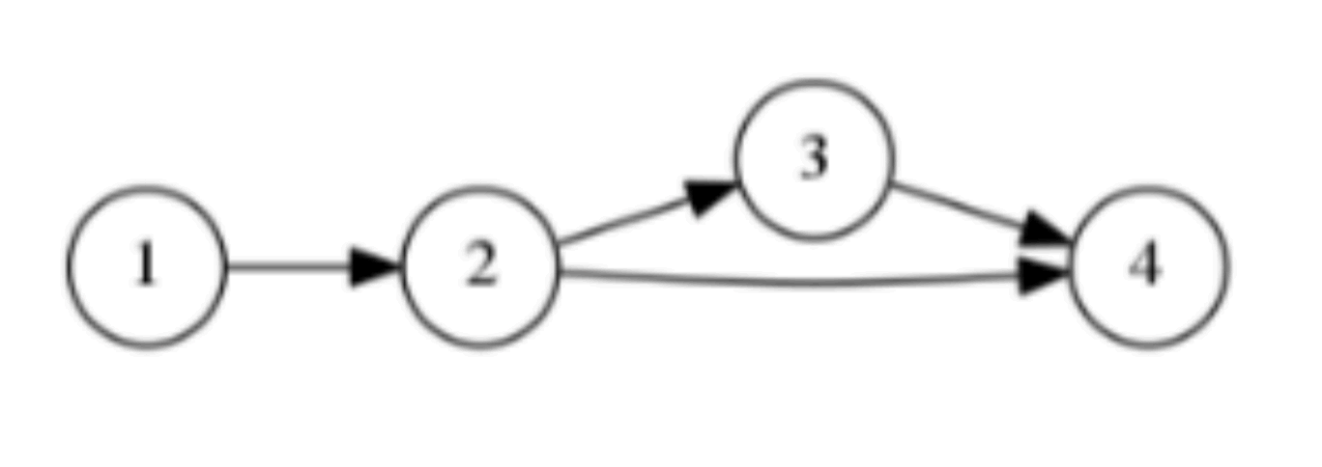
图的邻接矩阵存储
图可以直接用二维数组来存储。
具体来说，如果⼀张图有n 个结点，那么就使用n*n 的二维数组来存储。
数组的每个元素的值代表了对应的边的数量。例如上⾯这张图就可以存储如下:
0 1 0 0
0 0 1 1
0 0 0 1
0 0 0 0

Slide 4
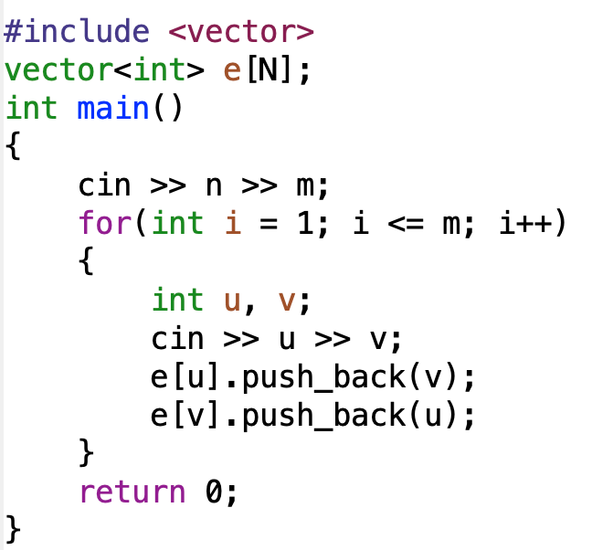
图的链表存储
图还可以用邻接表来存储。
也就是每个结点维护⼀个链表，这个链表存储着以当前结点为开头的边。
通常情况下我们都是用这种方法来存储图的。

Slide 5
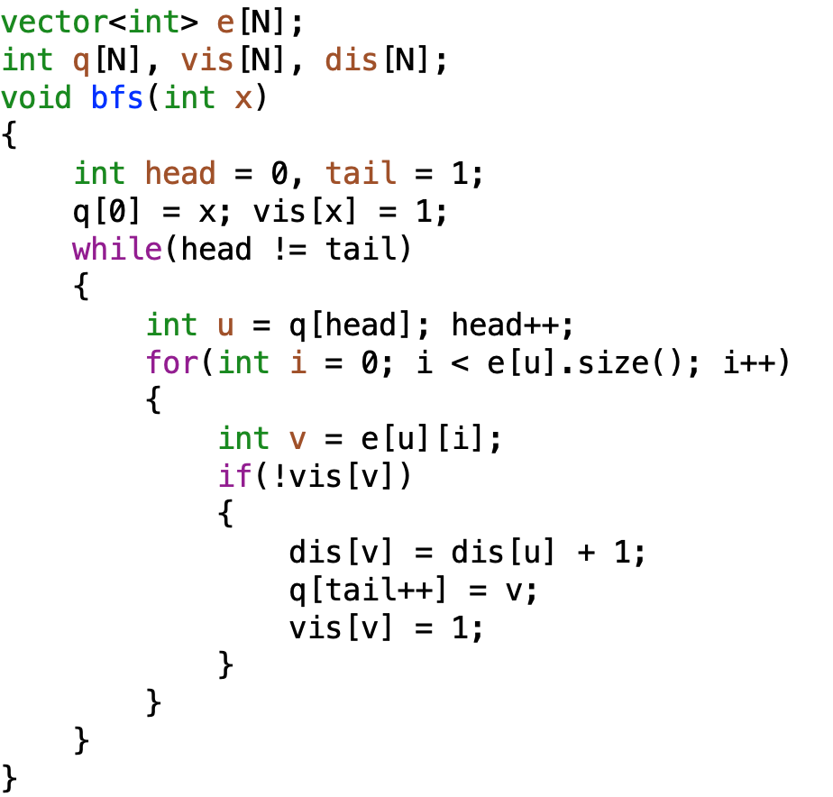
广度优先搜索

Slide 6
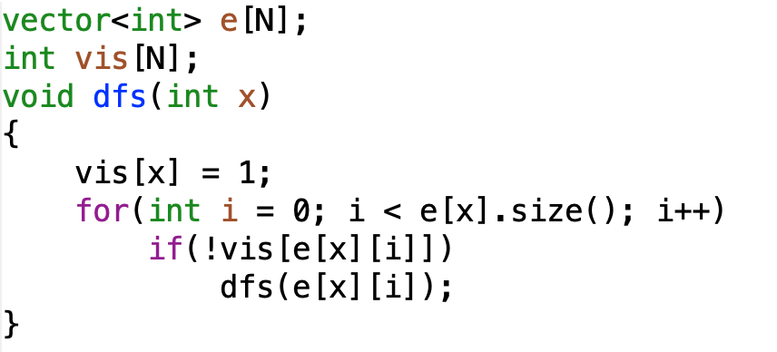
深度优先搜索

Slide 7
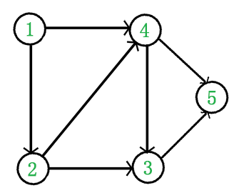
拓扑排序
在图论中，拓扑排序（Topological Sorting）是一个有向无环图（DAG, Directed Acyclic Graph）的所有顶点的线性序列。
且该序列必须满足下面两个条件：
每个顶点出现且只出现一次。
若存在一条从顶点 A 到顶点 B 的路径，那么在序列中顶点 A 出现在顶点 B 的前面。

Slide 8
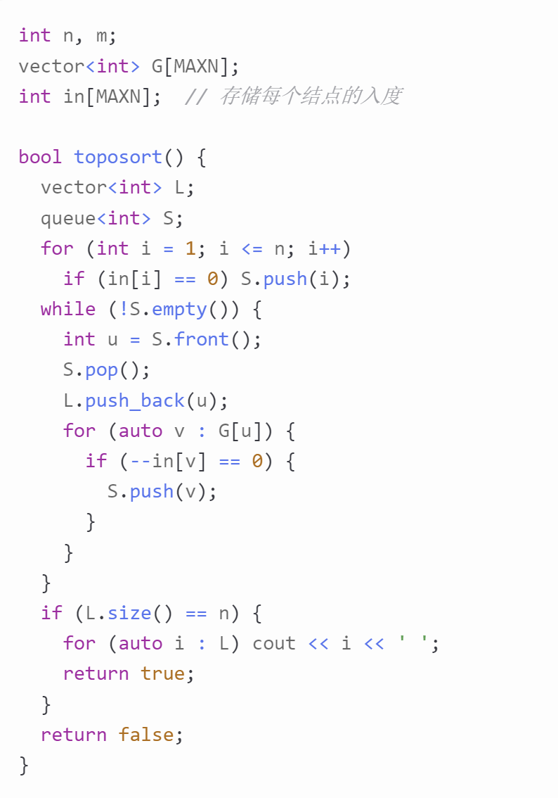
拓扑排序

Slide 9
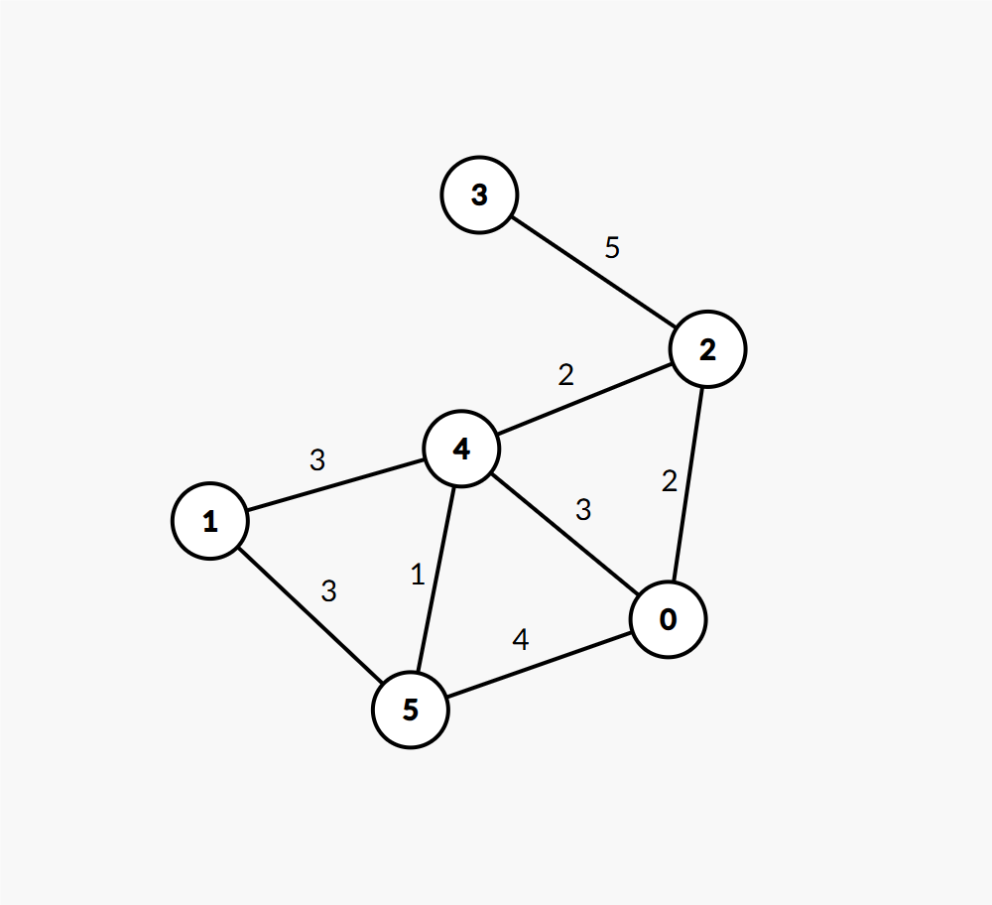
单源最短路 Dĳkstra
如果有向图的边权值全为正数，那么有⼀种复杂度有保证的单源最短路算法——Dijkstra 算法。它的复杂度是 O(mlogn)。
算法流程
1 将除源外所有结点当前距离设置为⽆穷⼤，将源 s 的当前距离设置为 0，将当前节点设置为源 s。
2 从当前结点 u 开始，找出所有在未访问集合 T 中与 u 有边 (u,v) 的结点 v。如果 dist[u] + w[u][v] < dist[v]，那么就更新 dist[v]。
3 将当前节点从 T 中删除（打个标记），并且找到在 T 中 dist 最⼩的结点设置为新的当前节点。
4 重复 (2) 和 (3) 直到 T 成为空集。

Slide 10
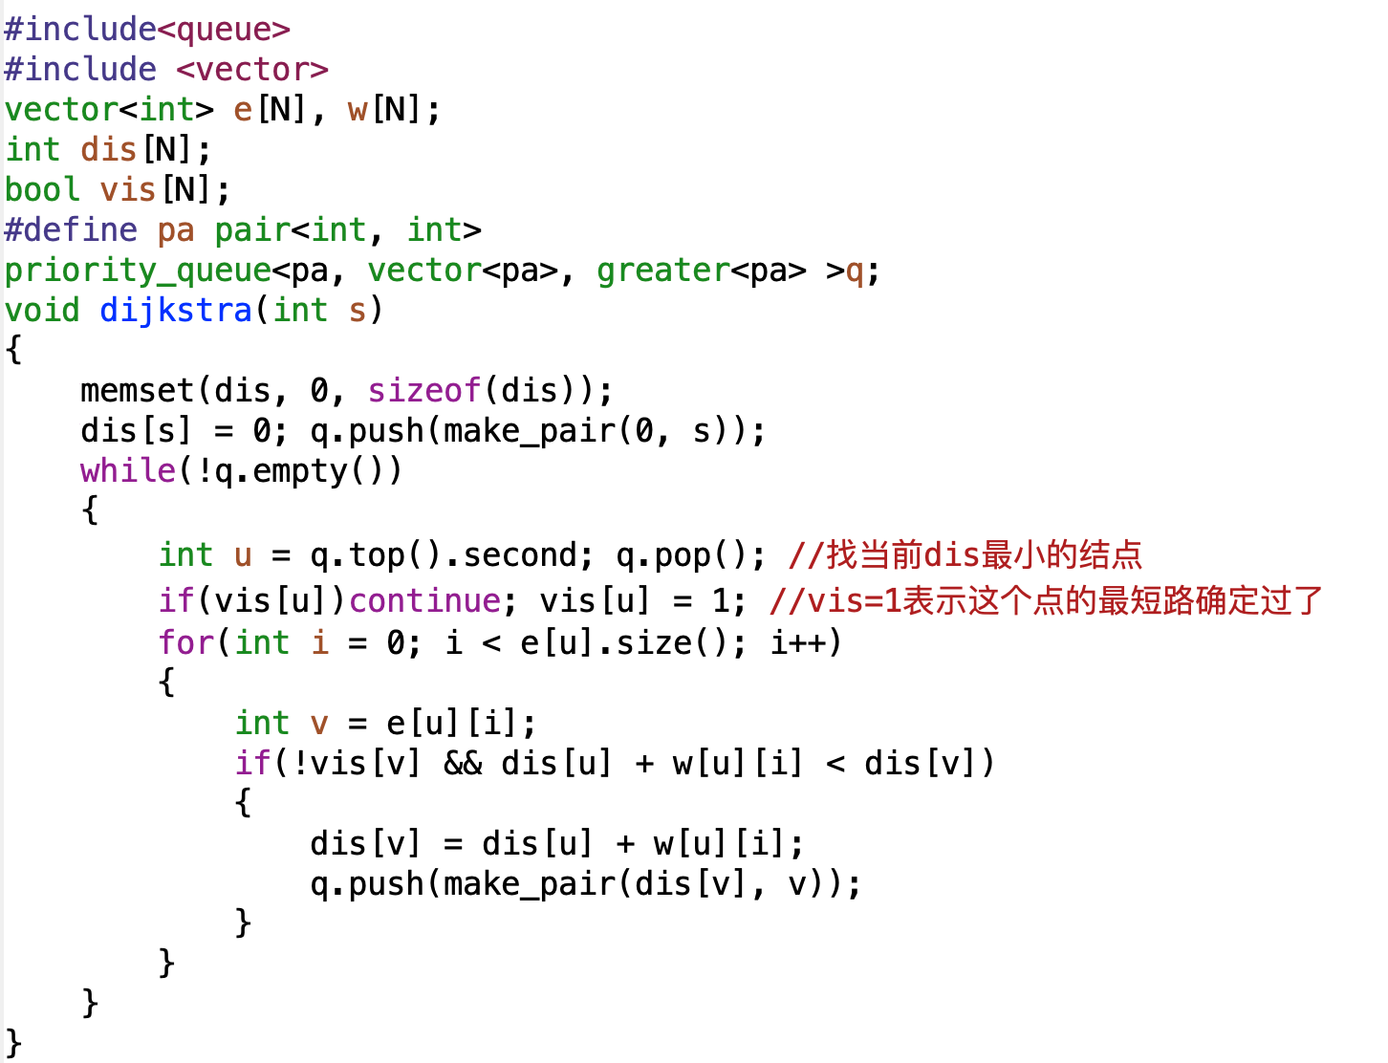
单源最短路 Dĳkstra

Slide 11
多源最短路 Floyd
如果要求所有顶点间的最短路，可以对每个顶点跑单源最短路，或者使⽤⽐较简单的 Floyd 算法。
我们设 d[k][i][j] 为除了 i 和 j 外只经过前 k 个结点，从 i 到 j 的最短路。
显然可以知道 d[0][i][j] = w[i][j]。
那么当加⼊了⼀个顶点 k 之后，最短路如果有变化的话⼀定是以 k 为中间顶点，那么可以得到
d[k][i][j] = min(d[k − 1][i][j], d[k − 1][i][k] + d[k − 1][k][j])
这个算法的复杂度是 O(n^3)。

Slide 12
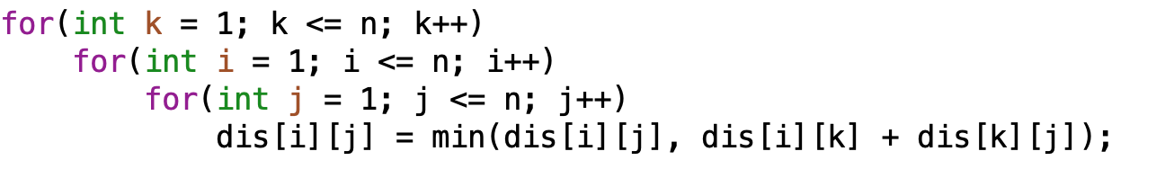
多源最短路 Floyd
记得 k 要在最外层循环，本质上 Floyd 是⼀个滚动数组优化的 dp！

Slide 13
CERC1998. Invitation Cards
Problem - 1535
在 n 个点 m 条正权边的有向图中，共有 n 个⼈要执⾏任务，第 i 个⼈的路线为 1 → i → 1，求最⼩总路程。
1 ≤ n, m ≤ 10^6。

Slide 14
CERC1998. Invitation Cards
最⼩总路程？
每个⼈来回路程都最⼩。
点 1 到每个点的最短路程？
单源最短路。
每个点到点 1 的最短路程？
把边反向，仍然是单源最短路。
O(mlogn)

Slide 15
JLOI2011.⻜⾏路线
P4568 [JLOI2011] 飞行路线 - 洛谷 | 计算机科学教育新生态
在 n 个点 m 条正权边的有向图中，求⼀条 s → t 的路，使得去掉路上 k 条边的权值后边权和最⼩（或者说有 k 条可以免费）。
n ≤ 10^4，m ≤ 5 × 10^4，0 ≤ k ≤ 10。

Slide 16
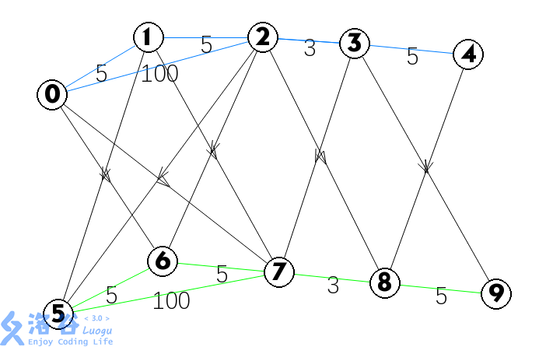
JLOI2011.⻜⾏路线
f(i, j) 表示从起点 s 到点 i 去掉路上 j 条边的权值后的最短路。
时间复杂度?
O(km log kn)。

Slide 17
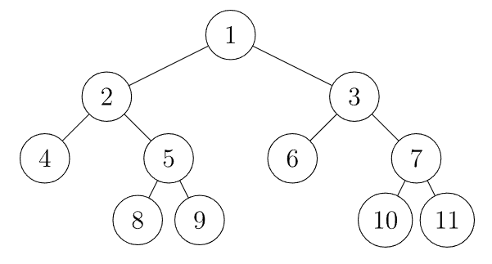
树的基础性质
一般默认边是无向的，有时也会说边都朝向根或者从根出来
如果边的方向很乱就不是树
是什么：
n个点，n-1条边的连通图
没有圈的连通图
任意两点之间路径唯一
切开任意一条边都会把树分成两部分（而且都是树）

Slide 18
有根树中的一些概念
这些概念的含义应该看名字就能猜出来？直接试一试吧~
5 号结点的下列这些是什么？
父结点
祖先结点
子结点
后代结点
兄弟结点
Notes:
这些概念的含义应该看名字就能猜出来？直接试一试吧

Slide 19
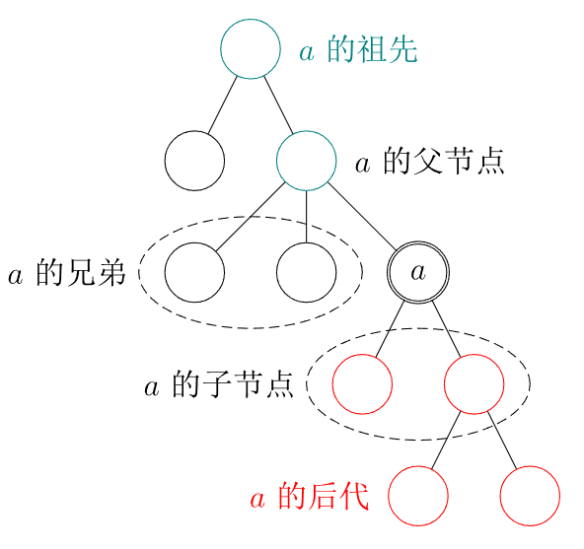
有根树中的一些概念
父亲结点
祖先结点
儿子结点
后代结点
兄弟结点

Slide 20
最小生成树(MST)
Prim
Kruskal
Prim算法:
与Dijkstra相近
选任一点为根
找不在树上且离树最近的点加入生成树
时间复杂度O(mlogn) //优先队列优化
Kruskal算法:
一开始所有的点为独立连通块
按边权从小到大检查每一条边
如果这条边连接了两个不同的连通块(即不形成环)
则将这条边加入, 并将两个连通块合并
使用并查集进行连通块判定
O(mlogm + mα(m))
最小生成树 - OI Wiki

Slide 21
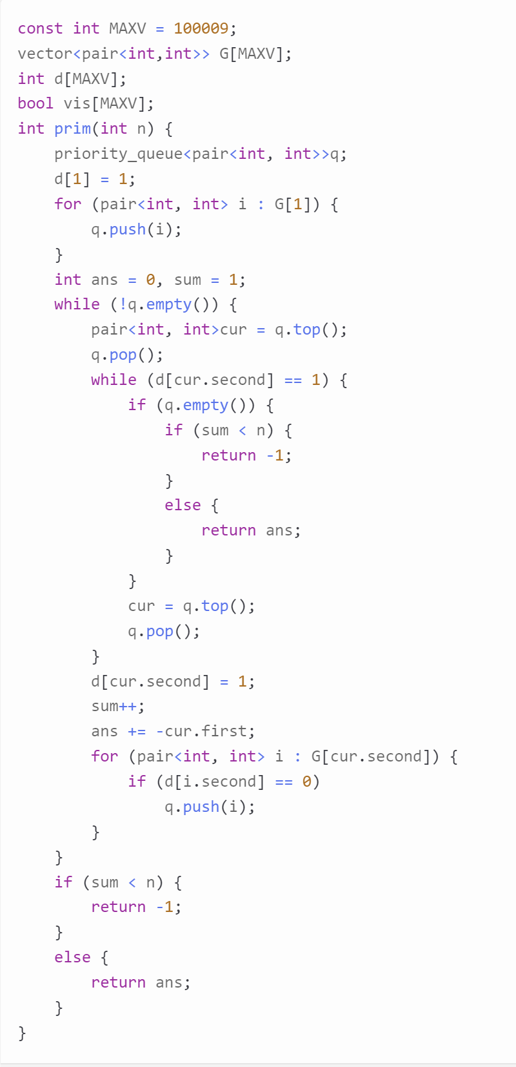
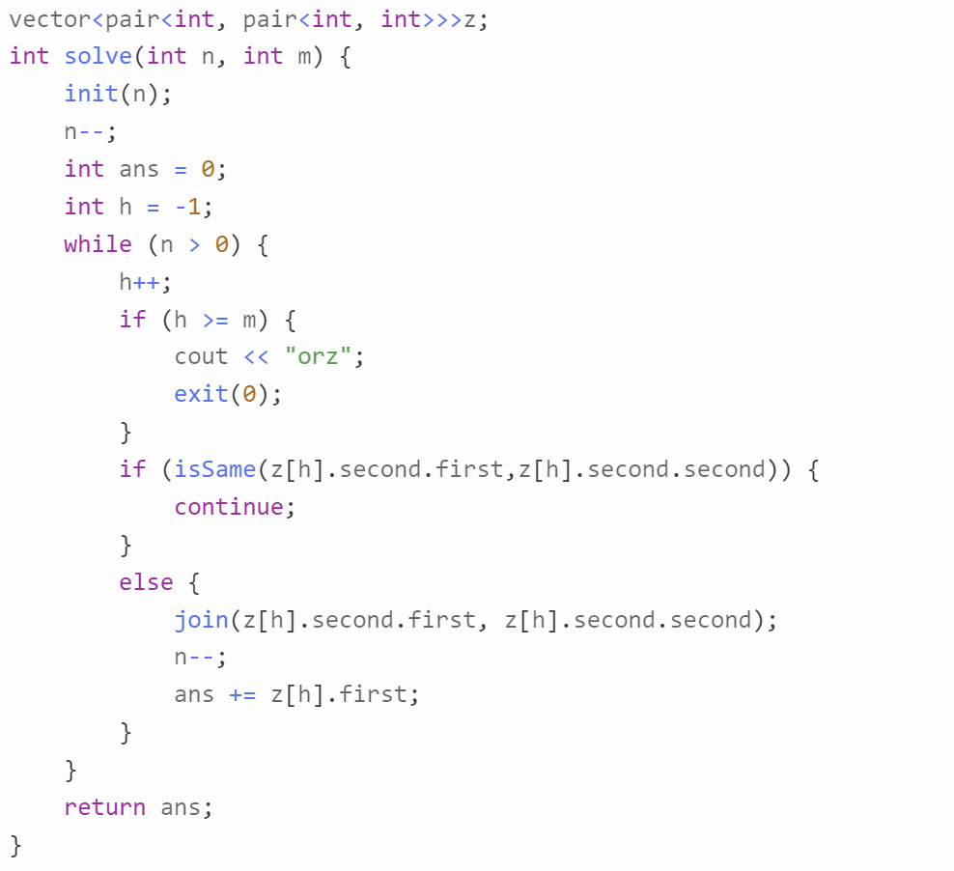
最小生成树(MST)
Prim
Kruskal

Slide 22
P1194 买礼物
P1194 买礼物 - 洛谷 | 计算机科学教育新生态
又到了一年一度的明明生日了，明明想要买 B 样东西，巧的是，这 B 样东西价格都是 A 元。
但是，商店老板说最近有促销活动，也就是：
如果你买了第 I 样东西，再买第 J 样，那么就可以只花 KI,J 元，更巧的是，KI,J 竟然等于 KJ,I。
现在明明想知道，他最少要花多少钱。

Slide 23
P1194 买礼物
第i件物品对j有优惠的话就建边，然后从0向各点连边权为a的边，然后跑一边kruskal就OK了。

Slide 24
树的直径 树上任意两节点之间最长的简单路径即为树的「直径」。
树的直径 - OI Wiki
两次 DFS
树形 DP
首先从任意节点 y 开始进行第一次 DFS，到达距离其最远的节点，记为 z，然后再从 z 开始做第二次 DFS，到达距离 z 最远的节点，记为 z'，则 (z,z') 即为树的直径。
显然，如果第一次 DFS 到达的节点 z 是直径的一端，那么第二次 DFS 到达的节点 z' 一定是直径的一端。我们只需证明在任意情况下，z 必为直径的一端。
定理：在一棵树上，从任意节点 y 开始进行一次 DFS，到达的距离其最远的节点 z 必为直径的一端。
我们记录当 1 为树的根时，每个节点作为子树的根向下，所能延伸的最长路径长度 d1 与次长路径（与最长路径无公共边）长度 d2，那么直径就是对于每一个点，该点 d1 + d2 能取到的值中的最大值。
树形 DP 可以在存在负权边的情况下求解出树的直径。

Slide 25
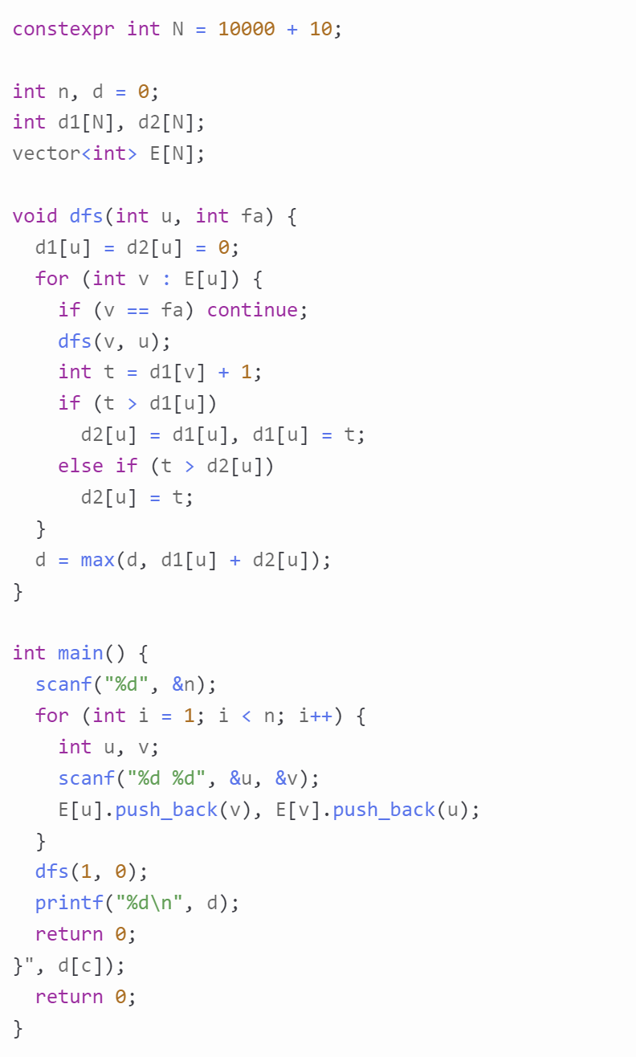
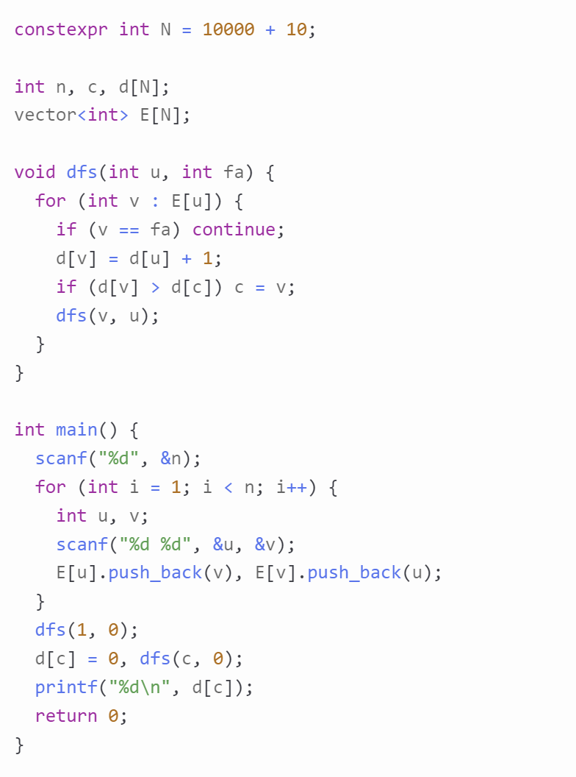
树的直径
两次 DFS
树形 DP

Slide 26
P5536 【XR-3】核心城市
P5536 【XR-3】核心城市 - 洛谷 | 计算机科学教育新生态
在一棵树上取k个点作为核心城市（群），其他点到核心城市的距离为他们到这些城市的最短距离si。
这些最短距离中有一个最大距离，你可以把这个最大距离作为这个核心城市群的参考值ans，要你求所有不同核心城市(群)中ans最小的。

Slide 27
P5536 【XR-3】核心城市
我们知道，直径是树里面最长的路径。
要想找到k个点，这k个点中必然有直径的中点。
然后我们以这个直径的中点为根，把其他节点按照以这个节点为根的子树中节点的最大深度-这个点的深度排序
选前k−1个节点，易证它们互相连通

Slide 28
最近公共祖先
朴素算法
可以每次找深度比较大的那个点，让它向上跳。显然在树上，这两个点最后一定会相遇，相遇的位置就是想要求的 LCA。
或者先向上调整深度较大的点，令他们深度相同，然后再共同向上跳转，最后也一定会相遇。
倍增算法
和前面暴力搜索中的方法一样，先让深度大的节点y向上走到与x同一深度，然后x、y一起向上走。和暴力搜索不同的是，向上走是按照倍增思想走的,每次跳都是2的几次方，不是一步一步向上走的，因此速度较快。

Slide 29
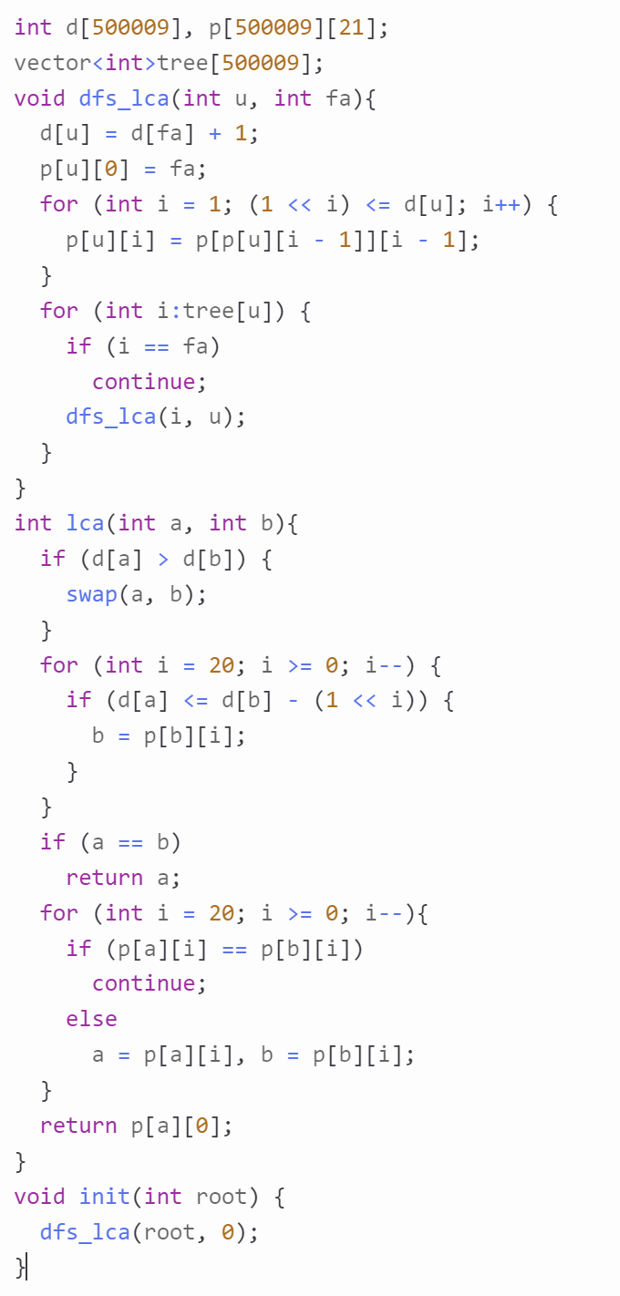
最近公共祖先

Slide 30
#10135. 「一本通 4.4 练习 2」祖孙询问
#10135. 「一本通 4.4 练习 2」祖孙询问 - 题目 - LibreOJ
已知一棵 n 个节点的有根树。有 m 个询问，每个询问给出了一对节点的编号 x 和 y，询问 x 与 y 的祖孙关系。

Slide 31
#10135. 「一本通 4.4 练习 2」祖孙询问
int ancestor = lca(x, y);
if (ancestor == x) {
cout << "1\n"; // x 是 y 的祖先
} else if (ancestor == y) {
cout << "2\n"; // y 是 x 的祖先
} else {
cout << "0\n"; // 无祖孙关系
}

